Slide 1
面向对象程序设计
PPT模板下载：www.1ppt.com/moban/ 行业PPT模板：www.1ppt.com/hangye/
节日PPT模板：www.1ppt.com/jieri/ PPT素材下载：www.1ppt.com/sucai/
PPT背景图片：www.1ppt.com/beijing/ PPT图表下载：www.1ppt.com/tubiao/
优秀PPT下载：www.1ppt.com/xiazai/ PPT教程： www.1ppt.com/powerpoint/
Word教程： www.1ppt.com/word/ Excel教程：www.1ppt.com/excel/
资料下载：www.1ppt.com/ziliao/ PPT课件下载：www.1ppt.com/kejian/
范文下载：www.1ppt.com/fanwen/ 试卷下载：www.1ppt.com/shiti/
教案下载：www.1ppt.com/jiaoan/
第11章 -多态

Slide 2
多态
多态意味着父类的变量可以指向子类对象
子类型 、 父类型
编程语言理论中，子类型可以替换父类型。
一个类定义了一个类型，子类定义的类型称为子类型，父类定义的类称为父类型
long 是 int 的子类型,由于基本类型不是类，long 不是 int 的子类.
子类的对象可以用在任何需要使用父类对象的地方。可以将子类的实例传需要父类型的参数

Slide 3
public class PolymorphismDemo {
public static void main(String[] args) {
m(new GraduateStudent());
m(new Student());
m(new Person());
m(new Object());
}
public static void m(Object x) {
System.out.println(x.toString());
}
}
class GraduateStudent extends Student {
}
class Student extends Person {
public String toString() {
return "Student";
}
}
class Person extends Object {
public String toString() {
return "Person";
}
}
方法m采用一个对象类型的参数。你可以使用任何对象来调用它。
当执行方法m(Object x)时，调用参数x的 toString方法。x 可以是GraduateStudent、Student、Person或Object的实例。类GraduateStudent、Student、Person和Object都有它自己对toString方法的实现。使用哪个实现是由Java虚拟机在运行时动态决定的。这个功能被称为动态绑定（dynamic binding）。

Slide 4
动态绑定
声明类型
实际类型
例如 Object o=new GeometricObject() ;对象o的声明类型是Object，实际类型是GeometricObject ；
o调用哪个方法由实际类型决定，这称为动态绑定。

Slide 5
动态绑定工作机制如下：假设对象o是类C₁、 C₂、 ...、C_{n-1} 、C_{n}的实例，其中C₁ 是C₂的子类， C₂ 是C₃的子类， ..., C_{n-1} 是C_{n}的子类。也就是说，C_{n}是最通用的类，C₁是最特殊的类。在Java中，C_{n}是Object类。如果对象o调用一个方法p，那么Java虚拟机会依次在类C₁、 C₂、 ...、C_{n-1} 、 C_{n}中查找方法p的实现，直到找到为止。一旦找到一个实现，就停止查找并调用这个第一次找到的实现。

Slide 6
方法匹配和绑定
匹配方法的签名和绑定方法的实现是两个独立的事情。
引用变量的声明类型决定了编译时匹配哪个方法。编译器会在编译时，根据参数类型、参数个数和参数顺序找到匹配的方法。例如Object o=new GeometricObject()； 若GeometricObject中有getArea()方法， o.getArea()会编译错处，因为Object中无法找到和getArea()匹配的方法。
一个方法可能在几个子类中都被实现。Java虚拟机在运行时动态绑定方法的实现，这是由变量的实际类型决定的。

Slide 7
对象转换
可以使用转换把一种类类型的对象转换为继承体系结构中的另一种类类型的对象。在上一节中，语句
m(new Student());
将对象new Student()赋值给一个Object类型的参数。这条语句等价于
Object o = new Student(); // Implicit casting
m(o);
语句Object o = new Student()被称为隐式转换(implicit casting)，是合法的，因为Student的实例自动地就是Object的实例。

Slide 8
假设想使用下面的语句把对象引用o赋值给Student类型的变量：
Student b = o;
在这种情况下，就会发生编译错误。为什么语句Object o = new Student()可以运行，而语句Student b = o就不行呢？原因是Student对象总是Object的实例，但是，Object对象不一定是Student的实例。即使可以看到o实际上是一个Student的对象，但是编译器还没有聪明到懂得这一点。为了告诉编译器o就是一个Student对象，就要使用显式转换（explicit casting）。它的语法与基本类型转换的语法很类似，用圆括弧把目标对象的类型括住，然后放到要转换的对象前面，如下所示：
Student b = (Student)o; // Explicit casting

Slide 9
将一个父类转换为子类
当把一个父类的实例转换为它的子类变量时，必须使用转换记号“（子类名）”进行显式转换。下面的转换不可能总会成功。
Apple x = (Apple)fruit;
Orange x = (Orange)fruit;
水果类Fruit是苹果类Apple和橘子类Orange的父类。苹果是水果，所以，总是可以将Apple的实例安全地赋值给Fruit变量。但是，水果不一定是苹果，所以，必须进行显式转换才能将Fruit 的实例赋值给Apple的变量。

Slide 10
Instanceof运算符
使用instanceof运算符来检测一个对象是否是一个类的实例：
Object myObject = new Circle();
... // Some lines of code
/** Perform casting if myObject is an instance of Circle */
if (myObject instanceof Circle) {
System.out.println("The circle diameter is " +
((Circle)myObject).getDiameter());
...
}

Slide 11
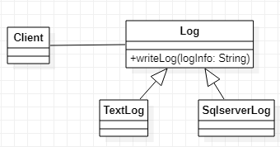
多态的作用：增强程序的可扩充性，降低客户类与实现的耦合。
示例：Log类

Slide 12
equals方法
比较运算符= =用来比较两个基本数据类型的值是否相等，或者判断两个对象是否具有相同的引用。
equals()方法比较两个对象的内容。Object类中equals方法的默认实现如下所示：
public boolean equals(Object obj) {
return (this == obj);
}
如果想让equals方法能够判断两个对象是否具有相同的内容，可以在定义这些对象的类时，覆盖Circle类中的equals方法。

Slide 13
public boolean equals(Object o) {
if (o instanceof Circle) {
return radius == ((Circle)o).radius;
}
else
return false;
}
例如：Circle类中的equals方法被覆盖。

Slide 14
Java-泛型
泛型，即“参数化类型”。
泛型相当于类中一种特殊的类型，这种类型的特点是在实例化该类时可指定为某个具体的实际类型。
声明泛型类的格式如下：
[访问修饰符] class 类名<泛型1,泛型2,…>{
泛型1 泛型成员1;
泛型2 泛型成员2;
//....
}
声明中的泛型1、泛型2等等泛型符号可以是任意合法的Java标识符。

Slide 15
定义泛型方法
泛型方法定义格式为：
访问修饰符 <泛型列表> 返回类型 方法名(参数列表) {
方法体
}
其中泛型列表为用逗号分隔的合法Java标识符。
在泛型列表中声明的泛型，可用于该方法的返回类型声明、参数类型声明和方法代码中的局部变量的类型声明。
类中其它方法不能使用当前方法声明的泛型。

Slide 16
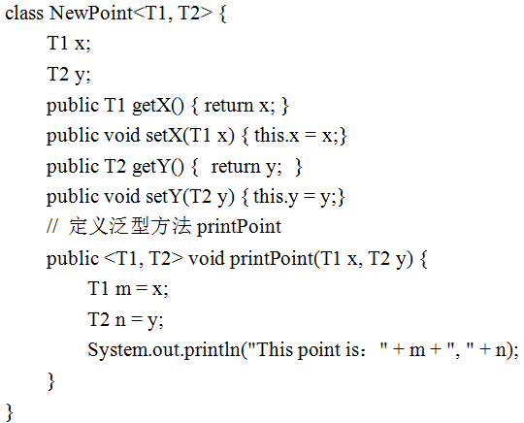
泛型使用实例(1)

Slide 17
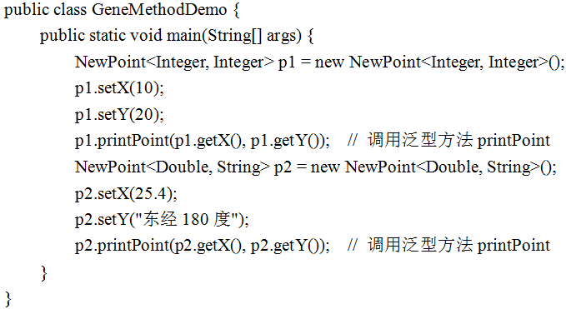
泛型使用实例(2)

Slide 18
泛型通配符
泛型类实例之间的不兼容性会带来使用的不便。
使用泛型通配符(?)声明泛型类的变量可以解决这个问题。如：
Generic<Boolean> f1 = new Generic<Boolean>();
Generic<Integer> f2 = new Generic<Integer>();
Generic<Object> f3 = new Generic<Object>();
//f可代表Generic所有可能的实例
Generic<?> f;
f=f1; //OK
f=f2; //OK
f=f3; //OK

Slide 19
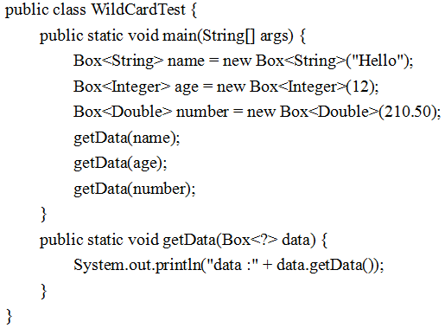
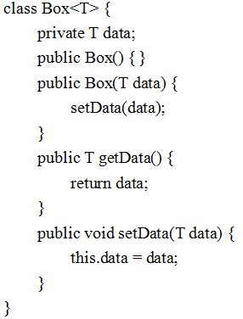
泛型通配符使用实例

